Slide 1
期末報告 Outlier Detection
R05522703 鄭力維

Slide 2
Outline
Algorithm Introduction
Code Review
**Bonus: Model Preview
Live Demo(Using InAnalysis)
Conclusion
Reference

Slide 3
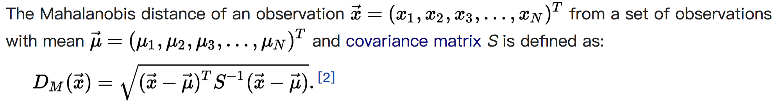
Algorithm Introduction Robust covariance
sklearn.covariance.EllipticEnvelope
Mahalanobis distance
計算資料與高斯分布的距離

Slide 4
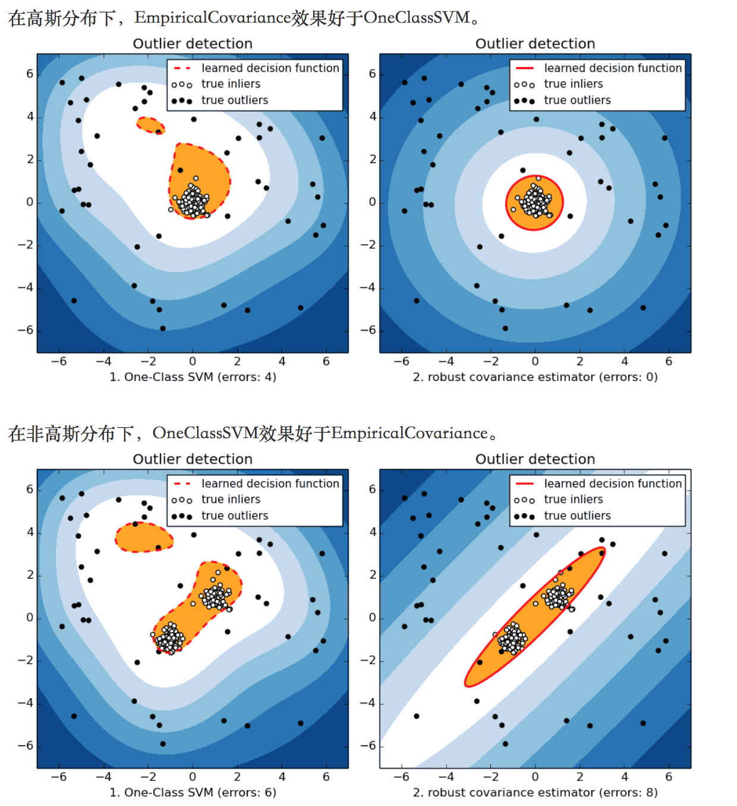
Algorithm Introduction Robust covariance
異常檢測種類（Outlier detection）
基於距離
基於密度
基於統計

Slide 5
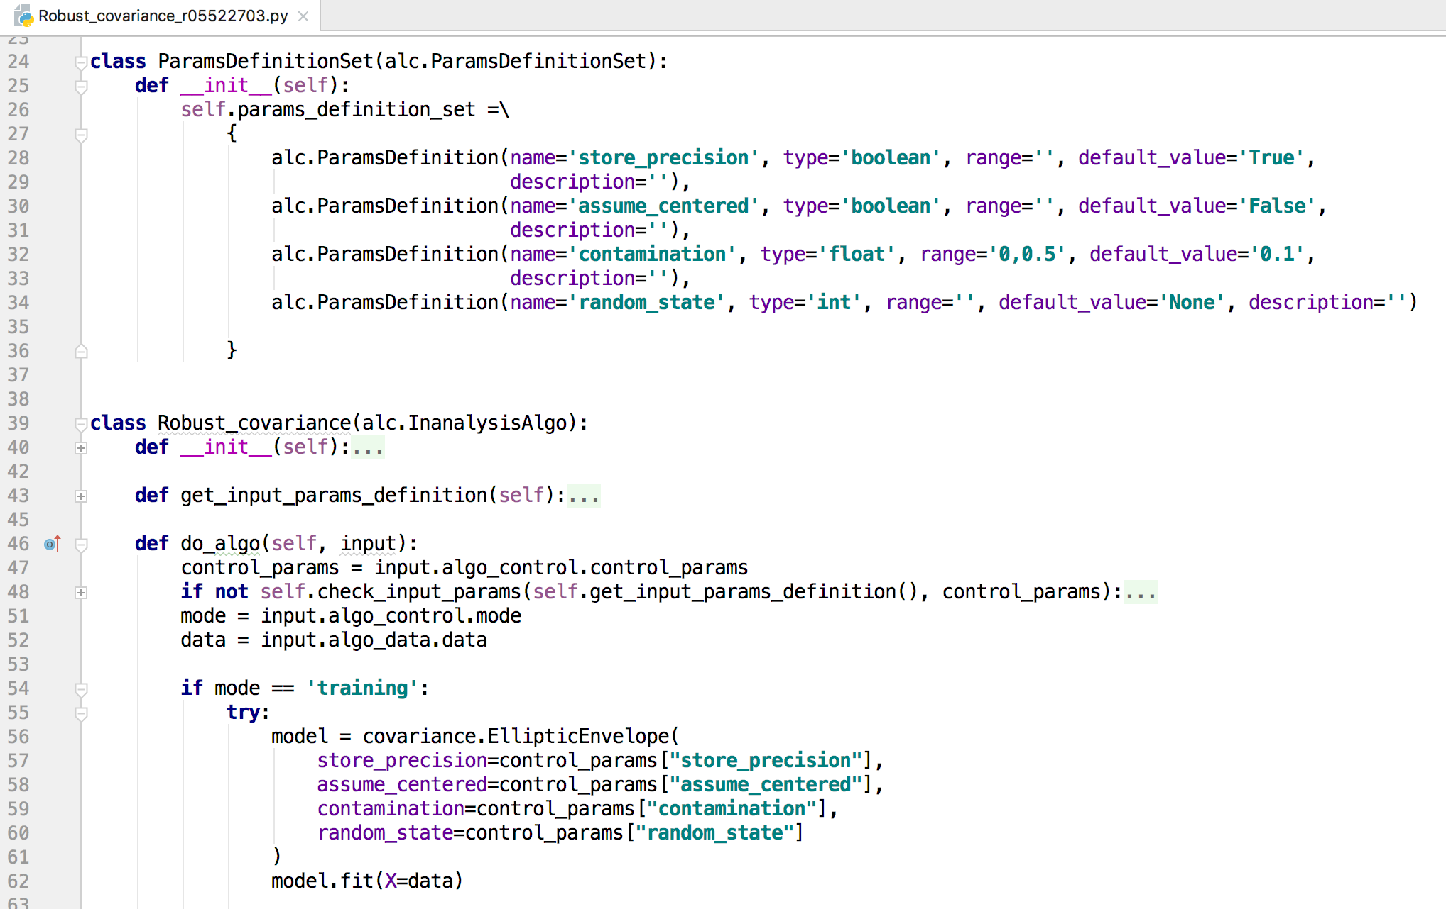
Code review
若平均值接近0的時候使用True
Notes:
平均值接近0

Slide 6
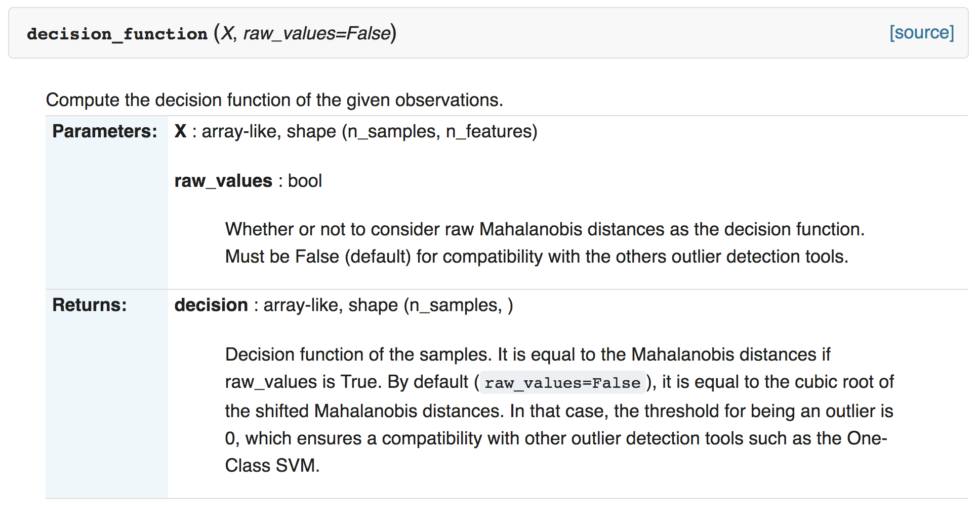
Model preview

Slide 7
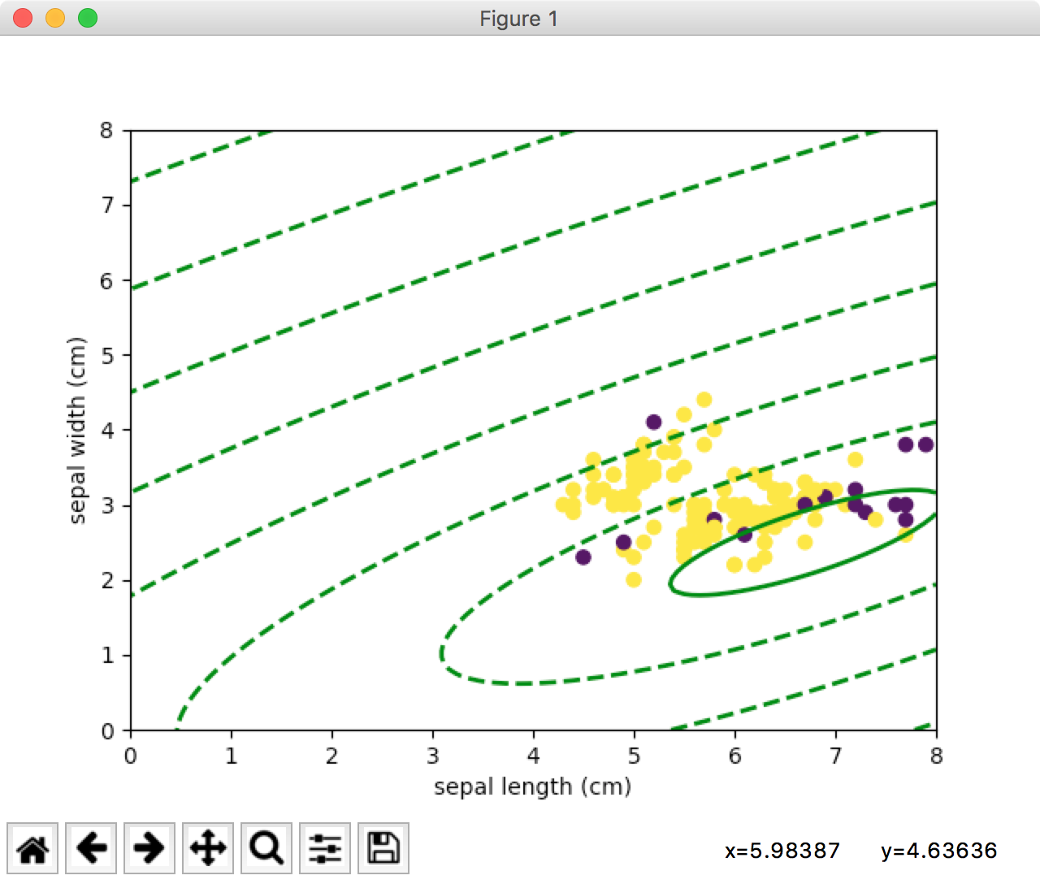
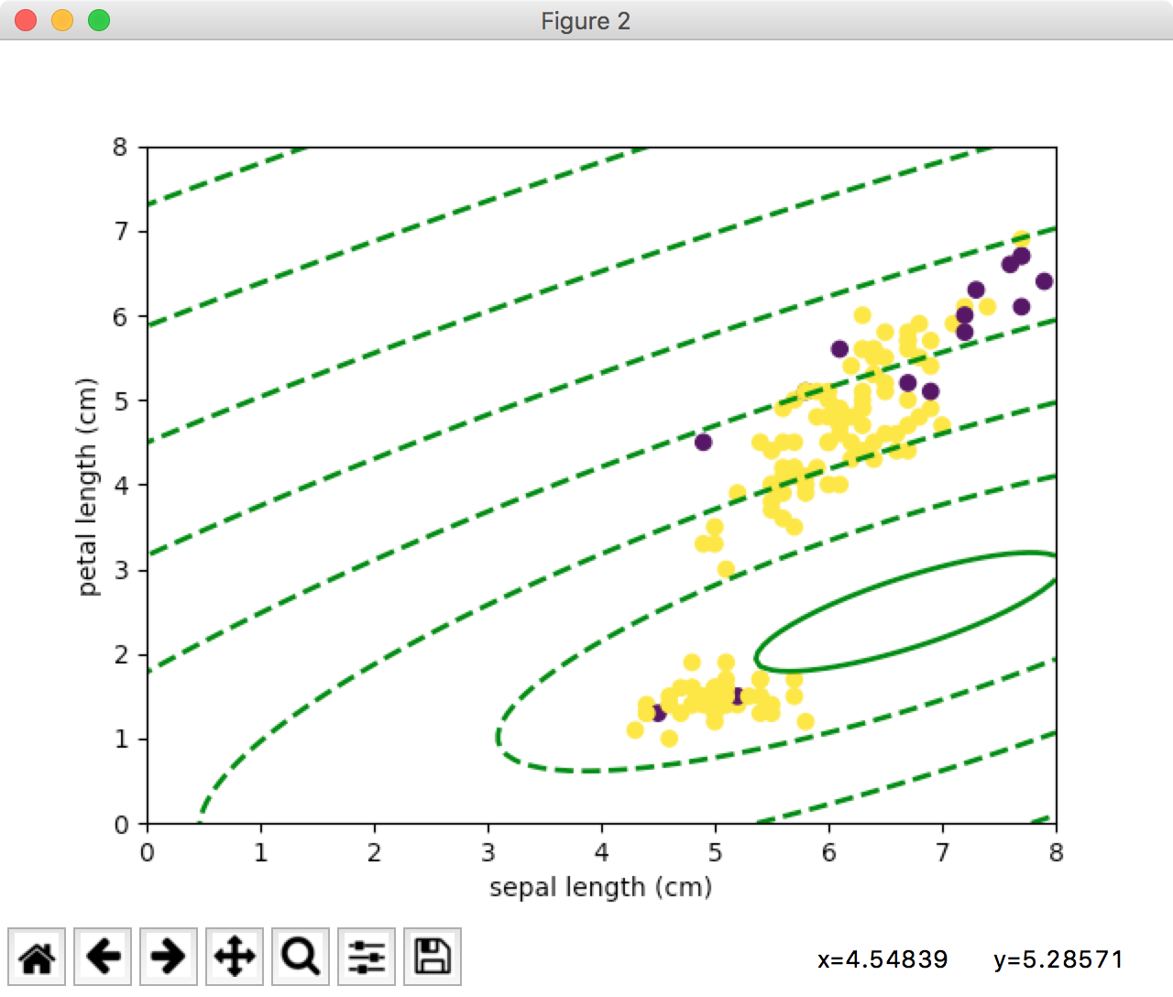
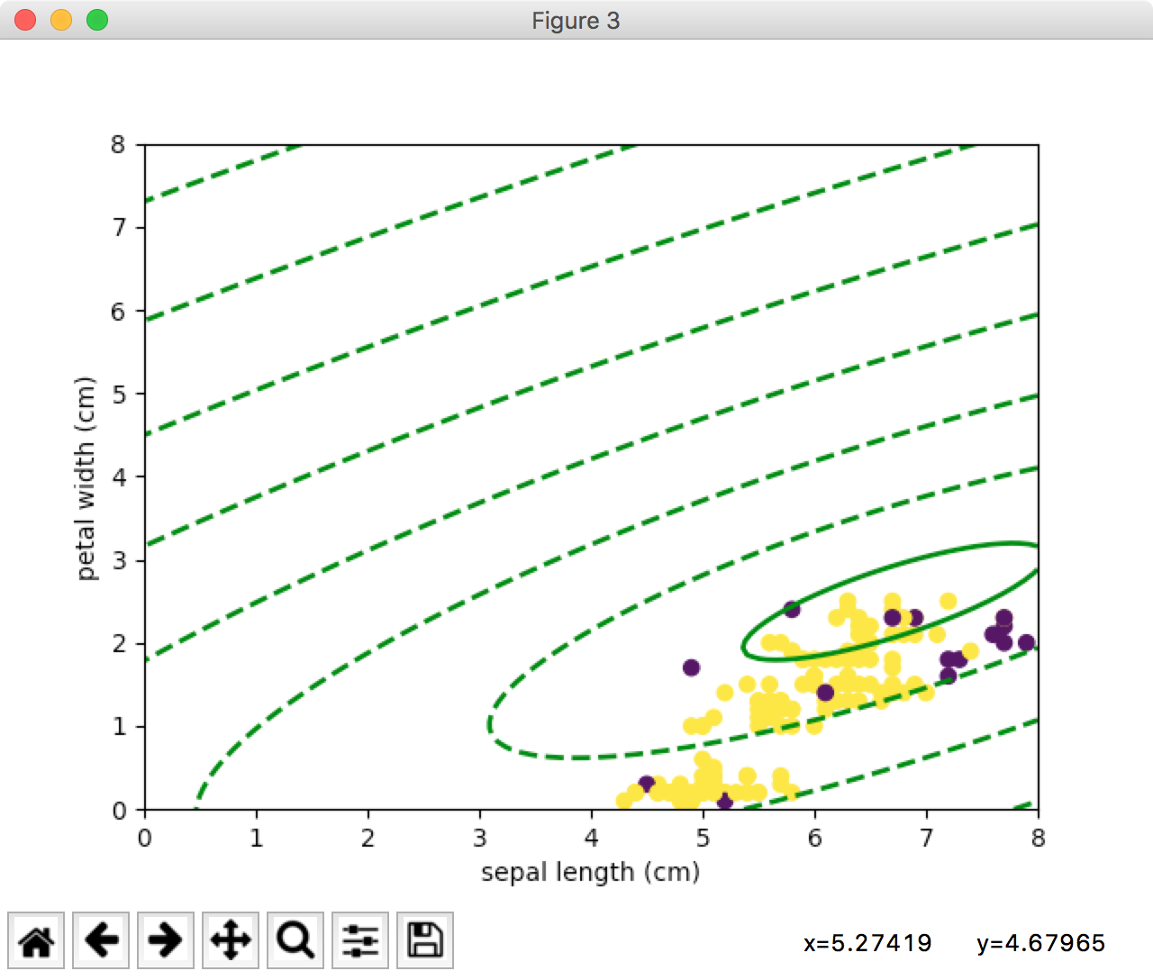
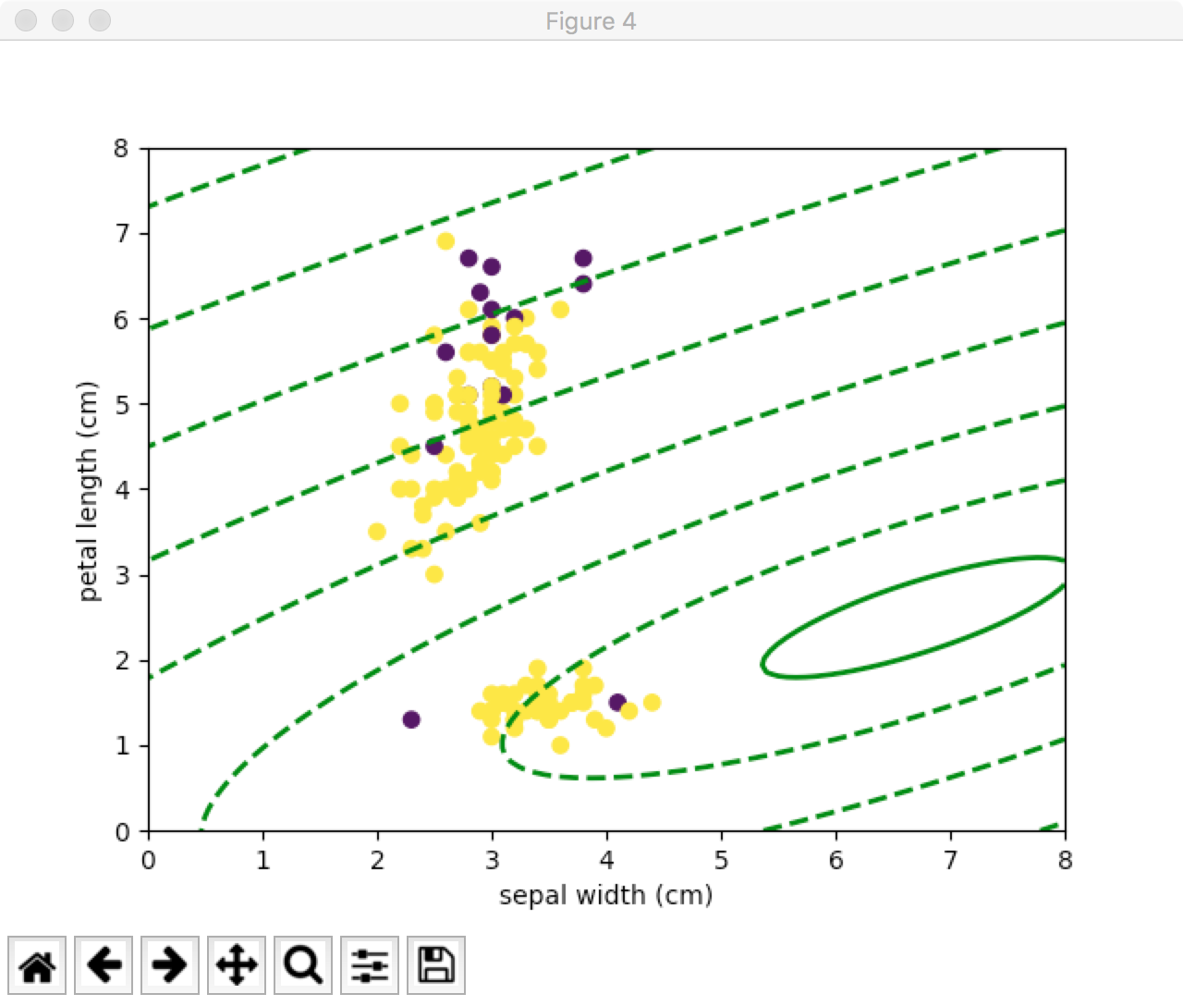
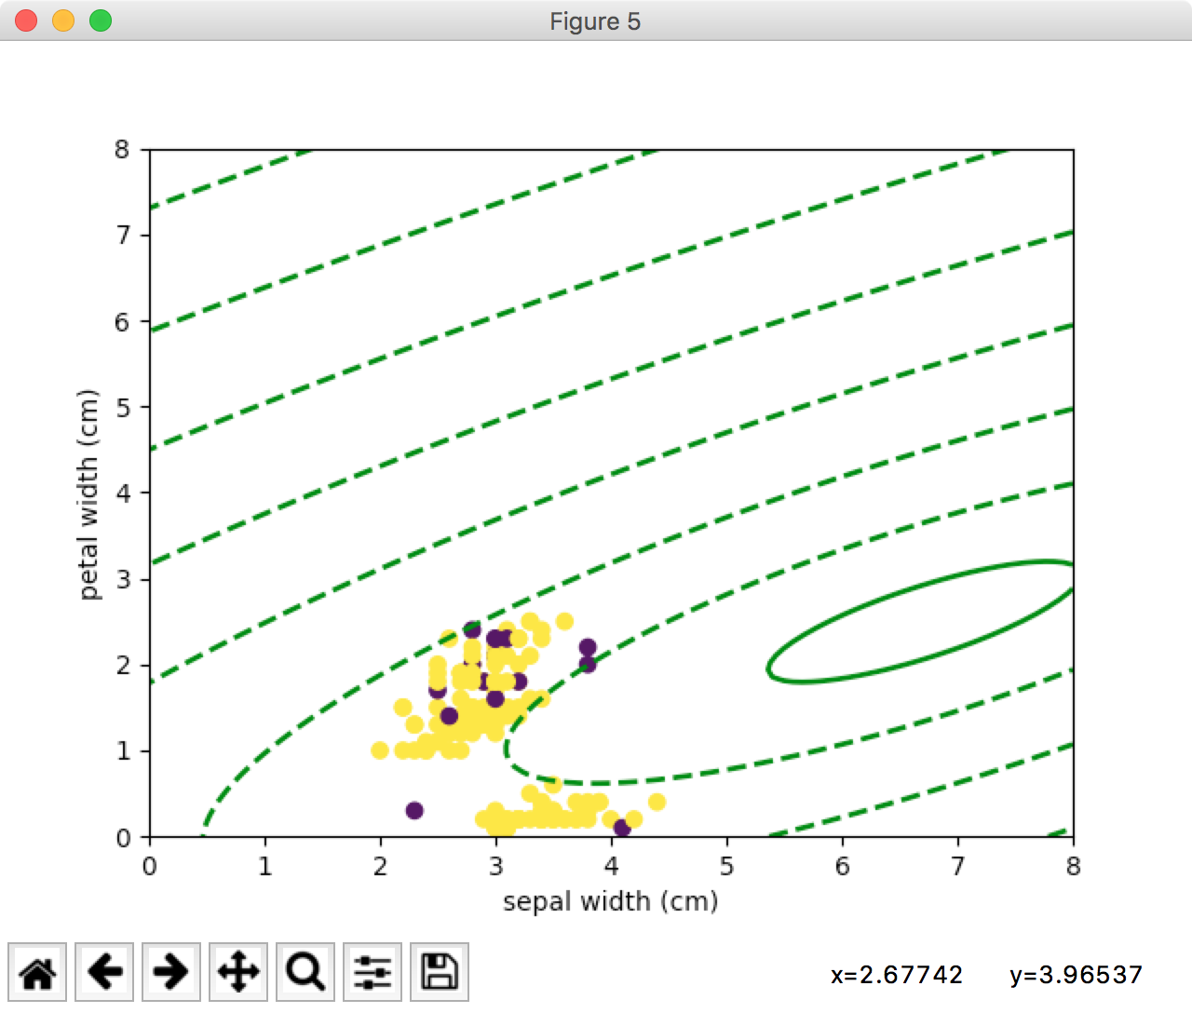
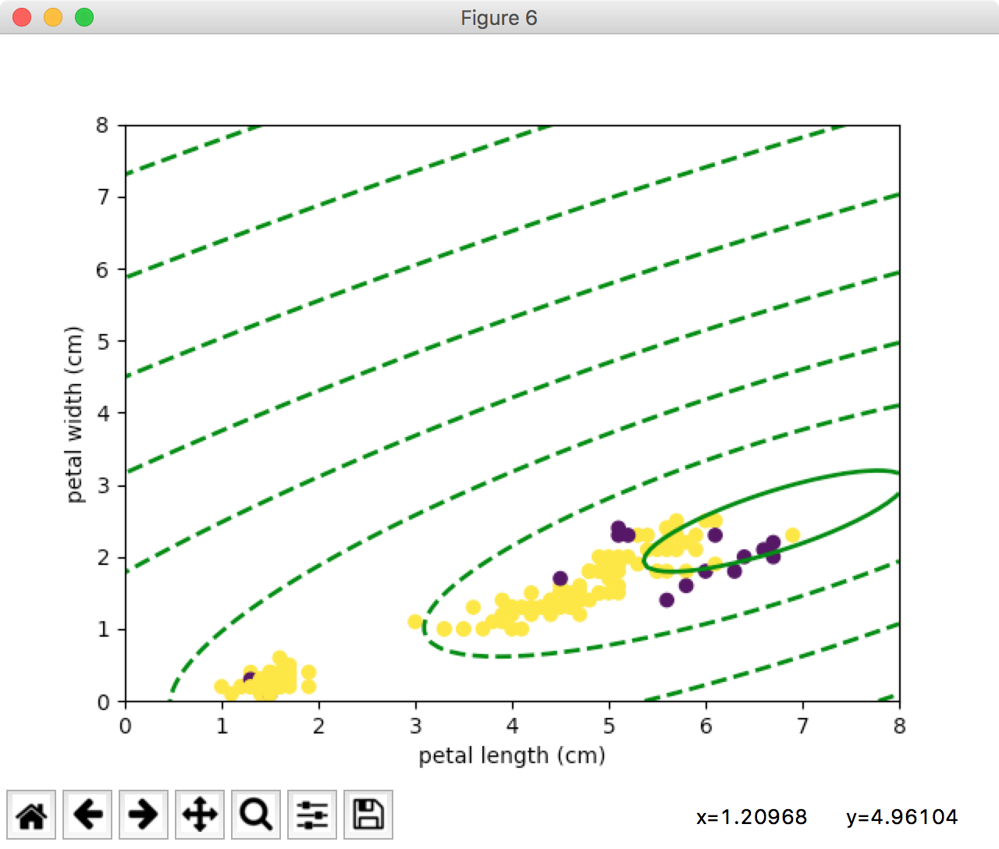
Model preview - iris

Slide 8
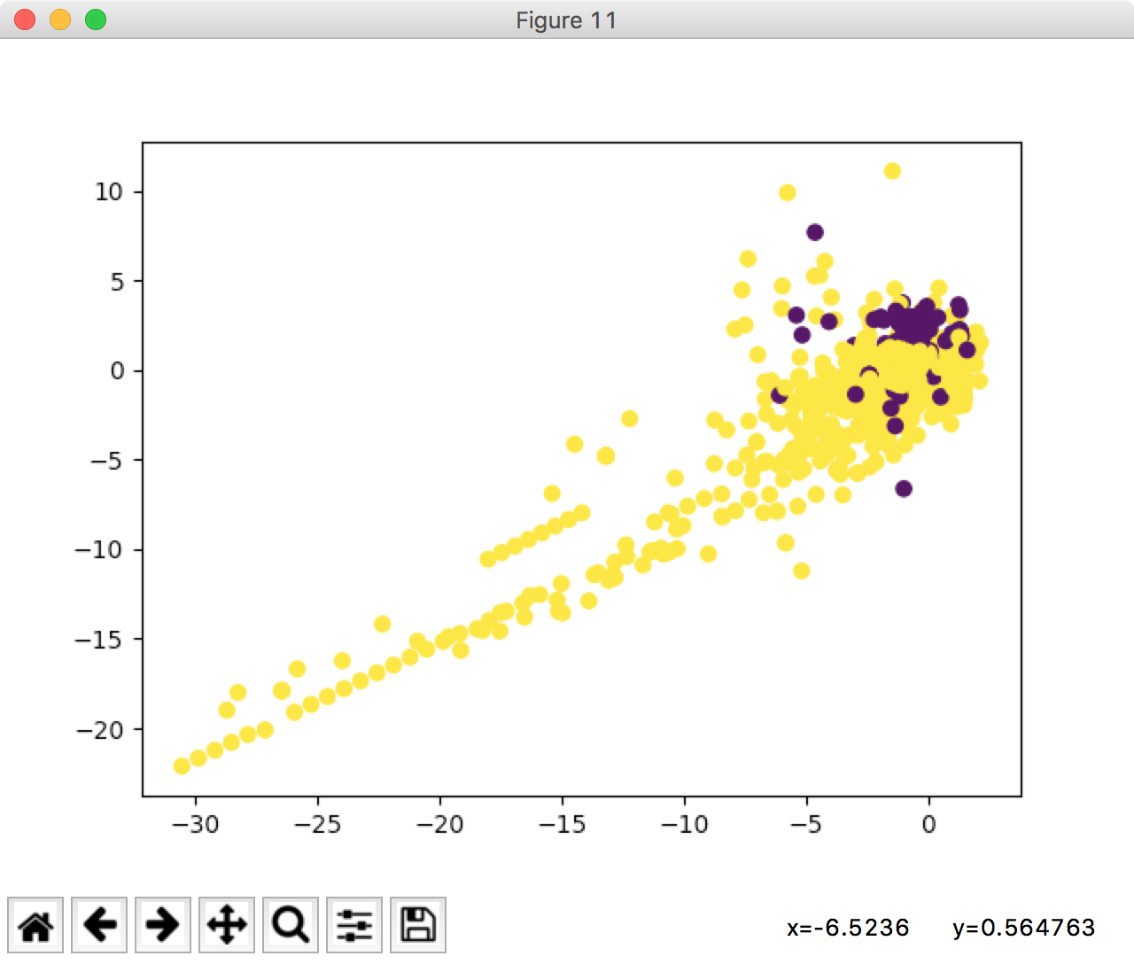
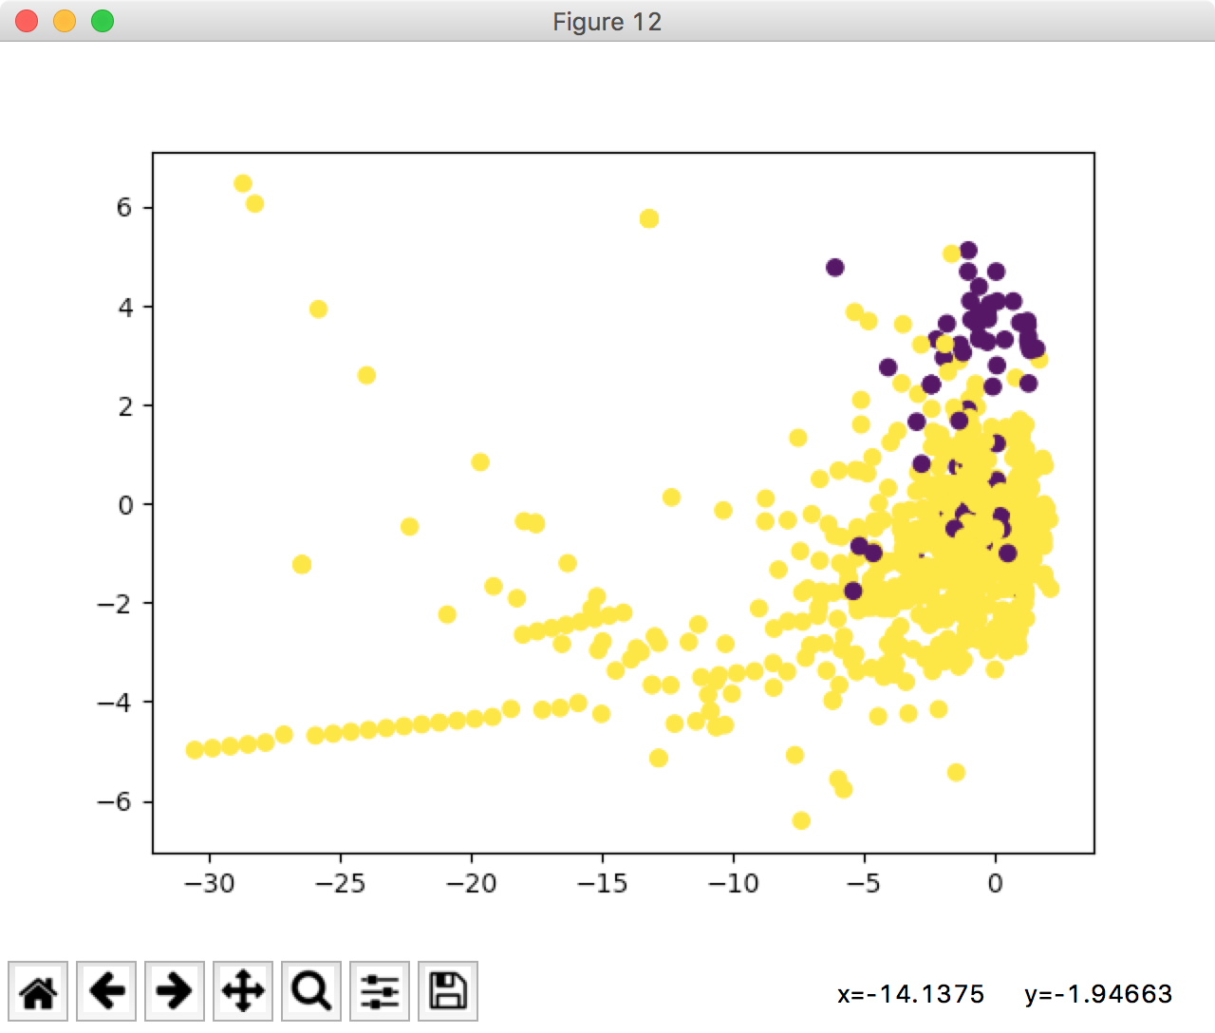
Model preview - credit_fraud
正確預測
錯誤預測

Slide 9
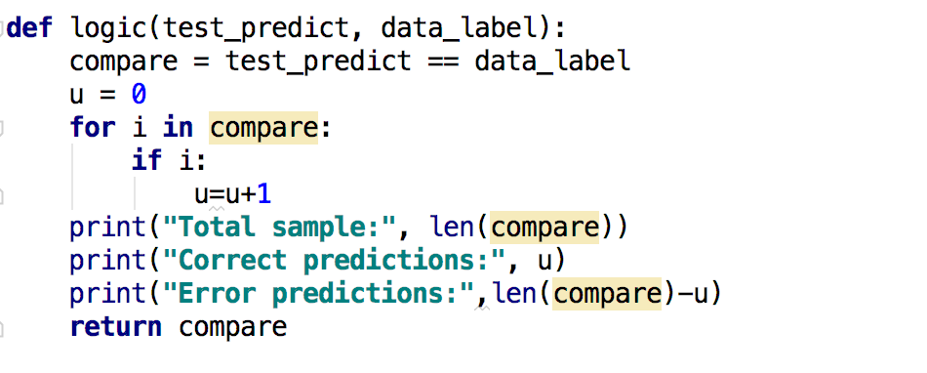
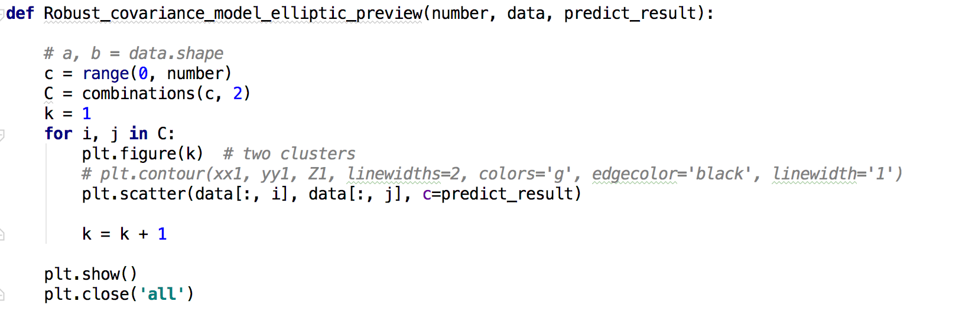
Model preview

Slide 10

Model preview

Slide 11
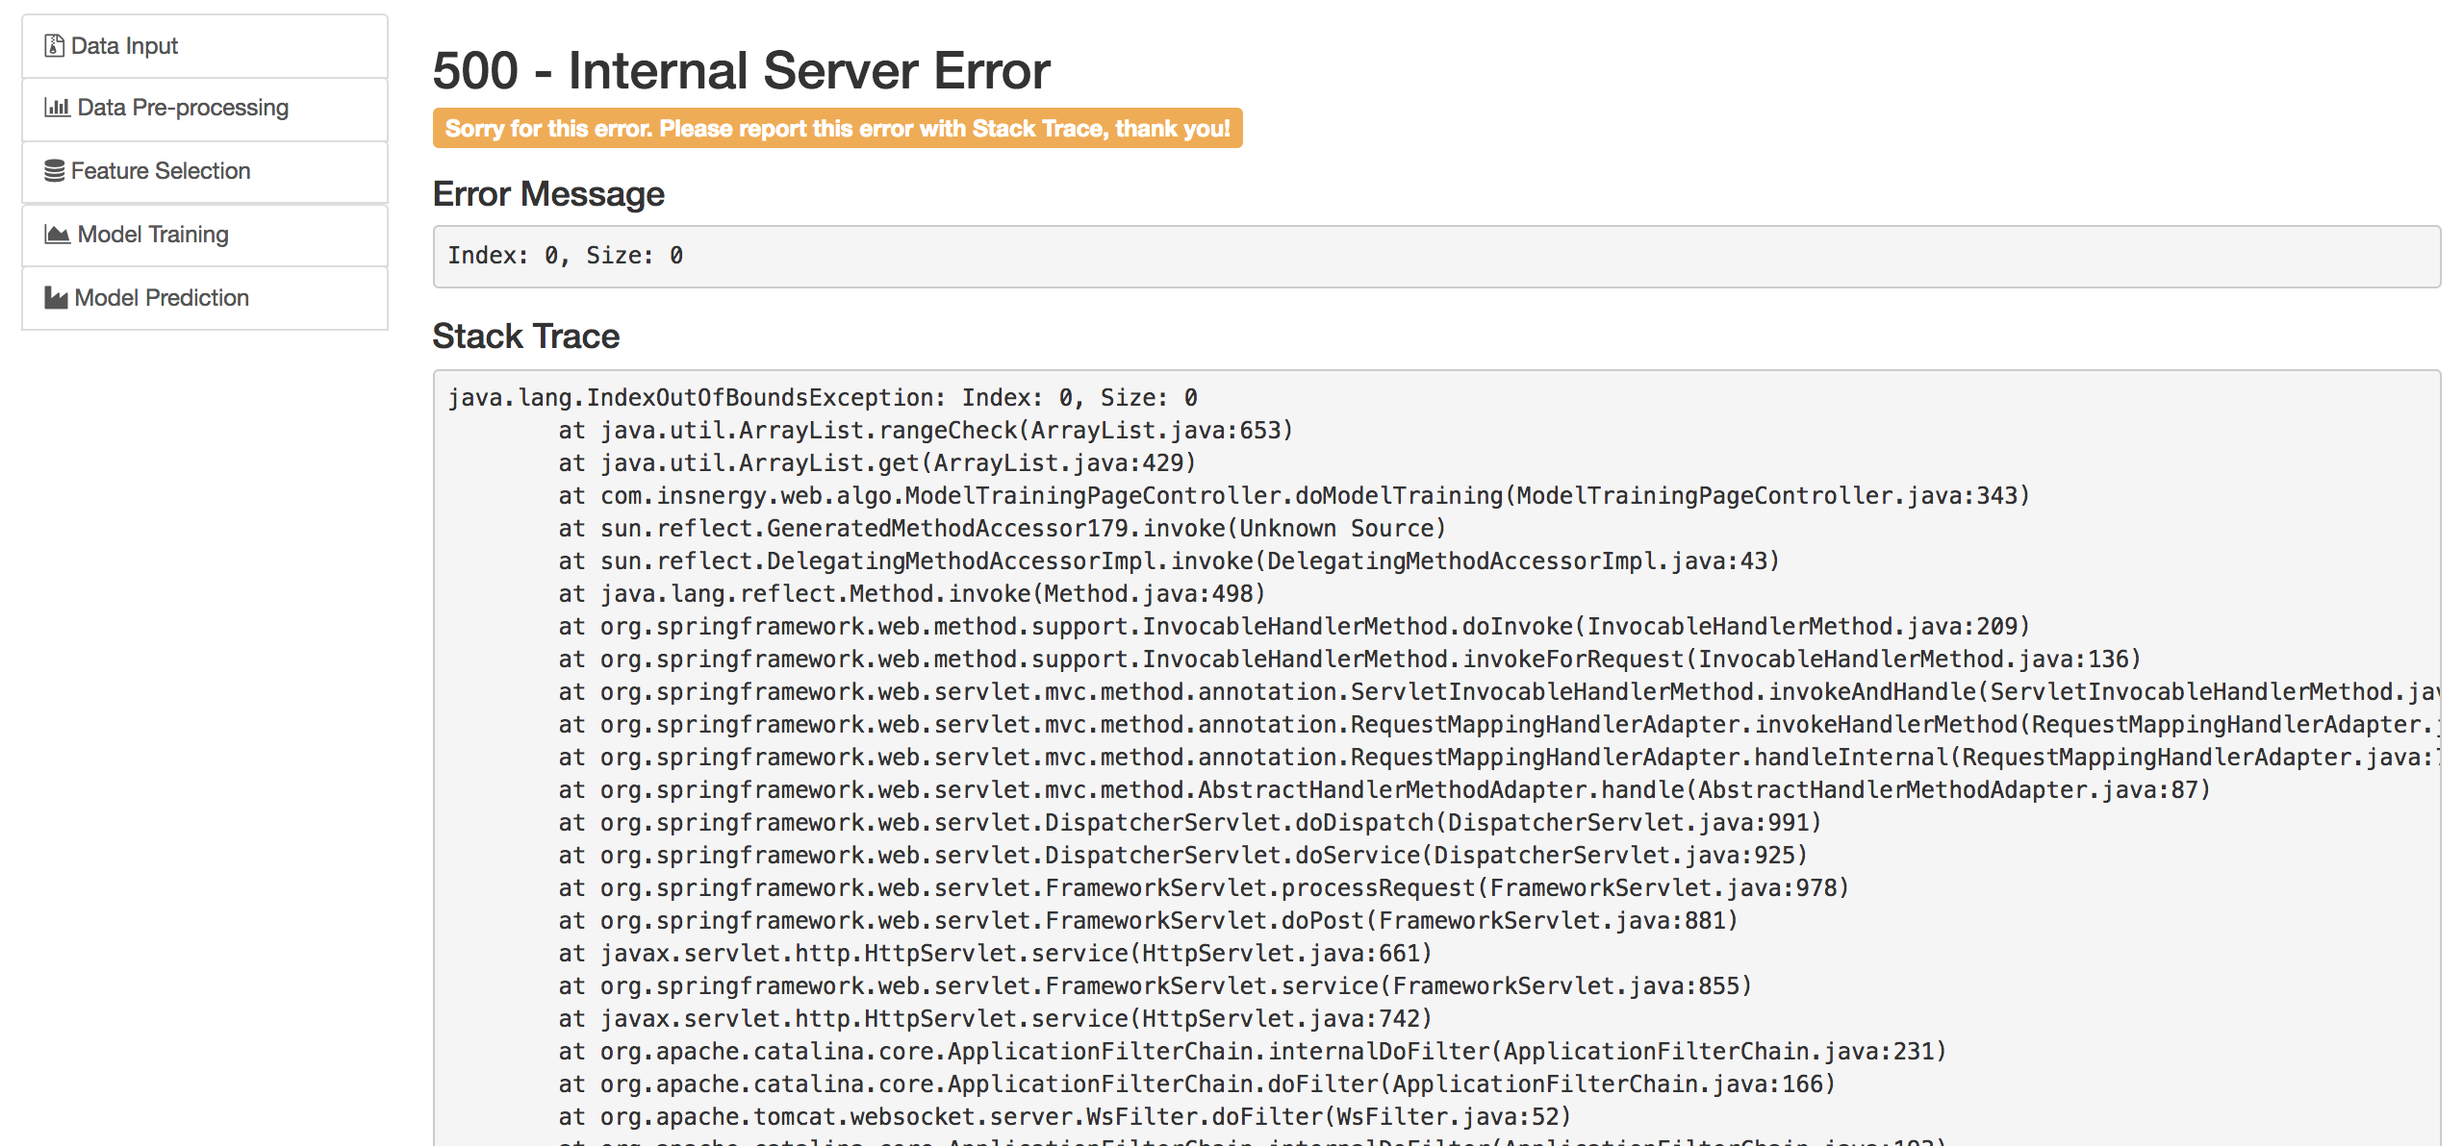
Live Demo – credit_fraud
使用所有數據在InAnalysis會發生錯誤

Slide 12
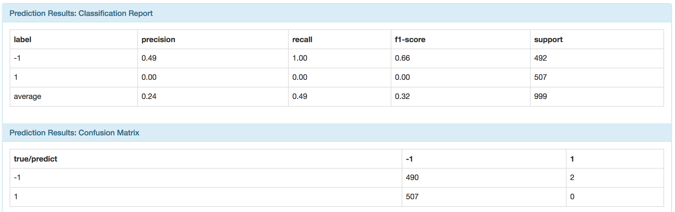
Live Demo
部分數據效果很差

Slide 13
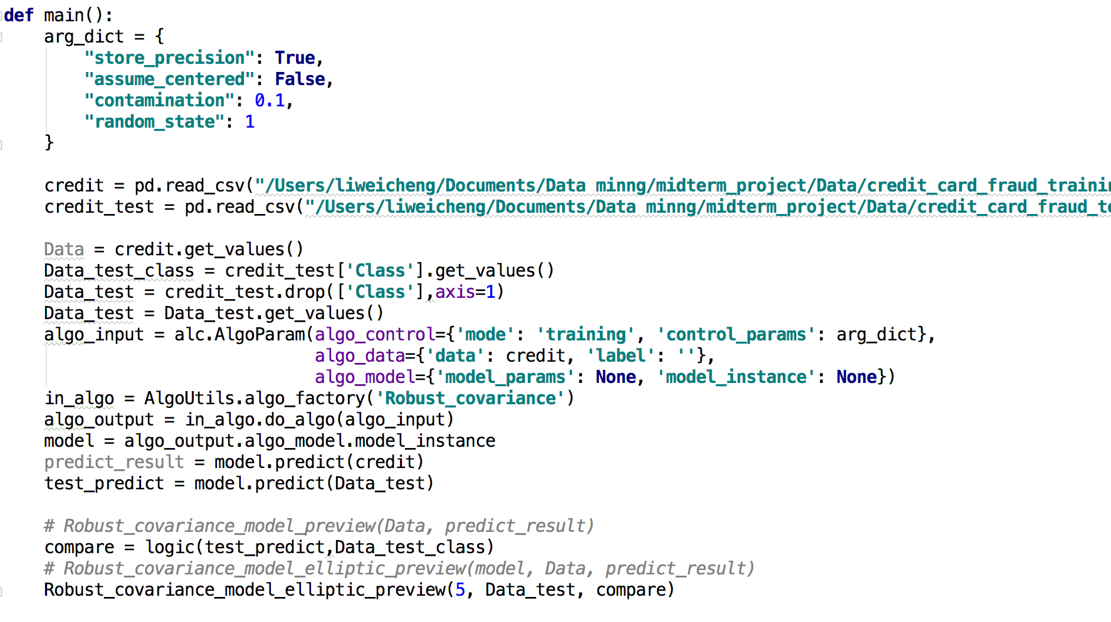
Prediction Results

Slide 14
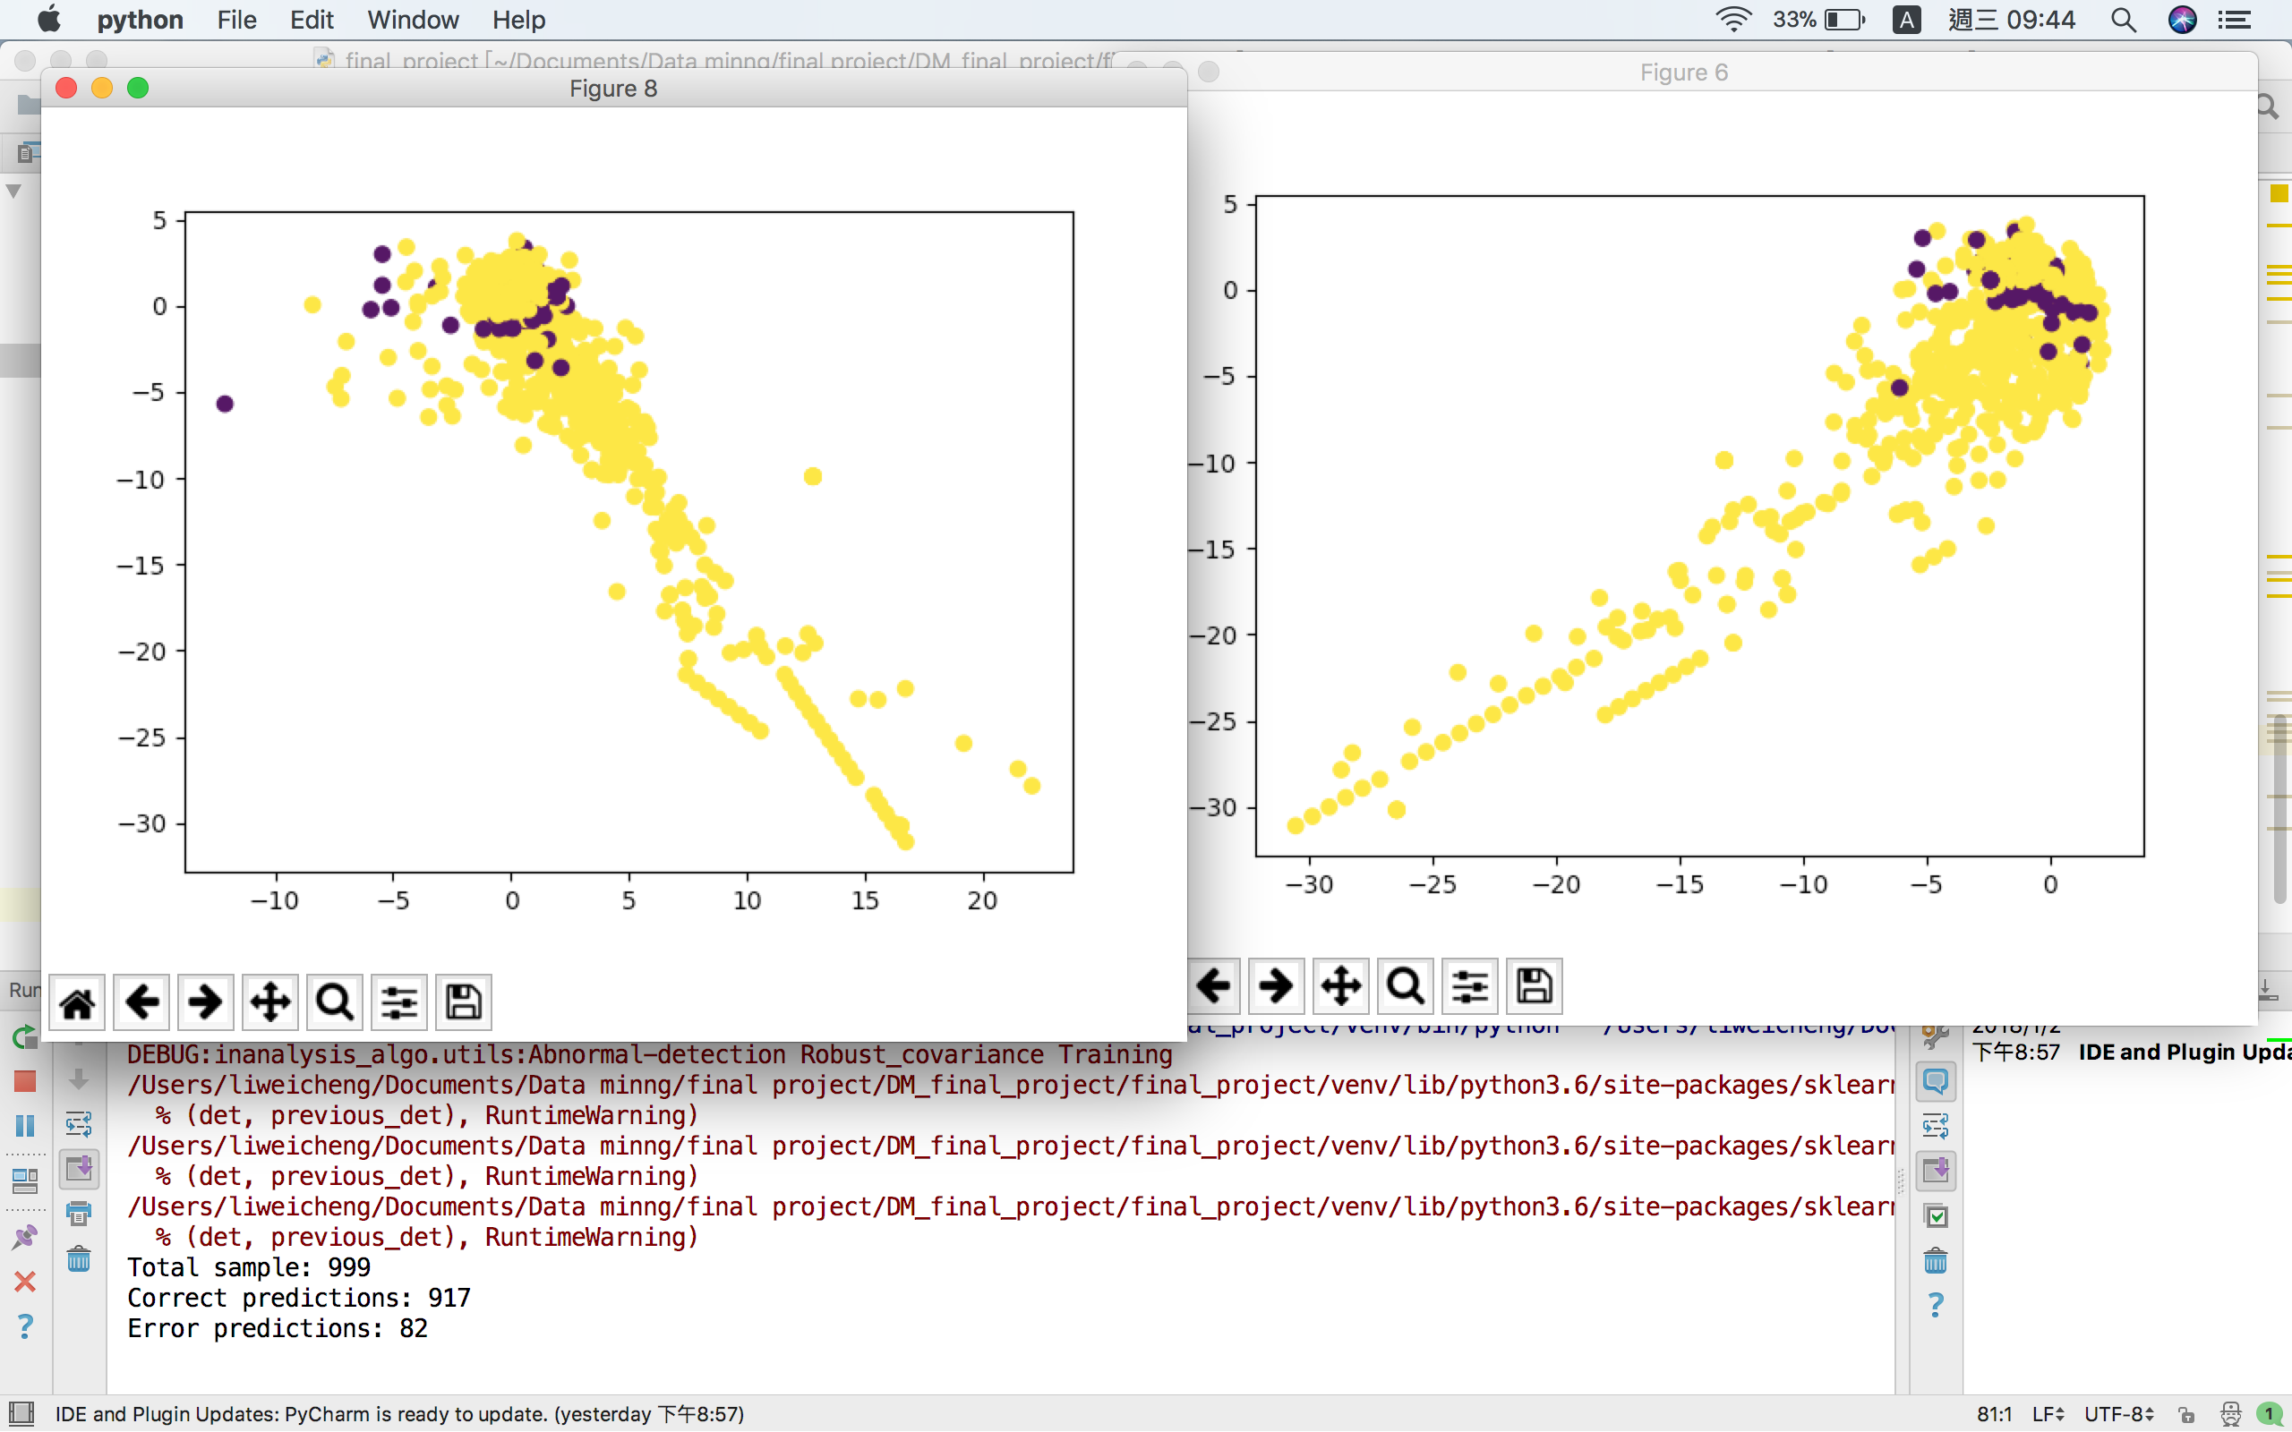

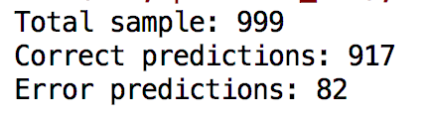
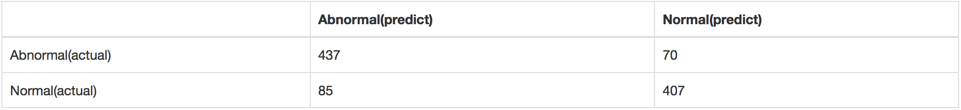

Prediction Results
Midterm results – one class SVM
Best (use 6 features)
Total features

Slide 15
Conclusion
實作資料科學的演算法
Python網路上的資料非常多，語法相當靈活，對初學者使用容易上手
Pycharm畫面簡潔，但是不能像visual studio一樣連結到每個函數使用的位置
Sklearn上對演算法的解說不夠清楚
想要看矩陣內的數值不像matlab來得清楚

Slide 16
Refference
http://scikit-learn.org/stable/modules/generated/sklearn.covariance.EllipticEnvelope.html#sklearn.covariance.EllipticEnvelope.decision_function
https://en.wikipedia.org/wiki/Mahalanobis_distance
http://www.dataivy.cn/blog/%E6%96%B0%E5%A5%87%E6%A3%80%E6%B5%8Bnovelty-detection/?wt_tb=1%7C1514445371007

Slide 17
Thank you

